Slide 1
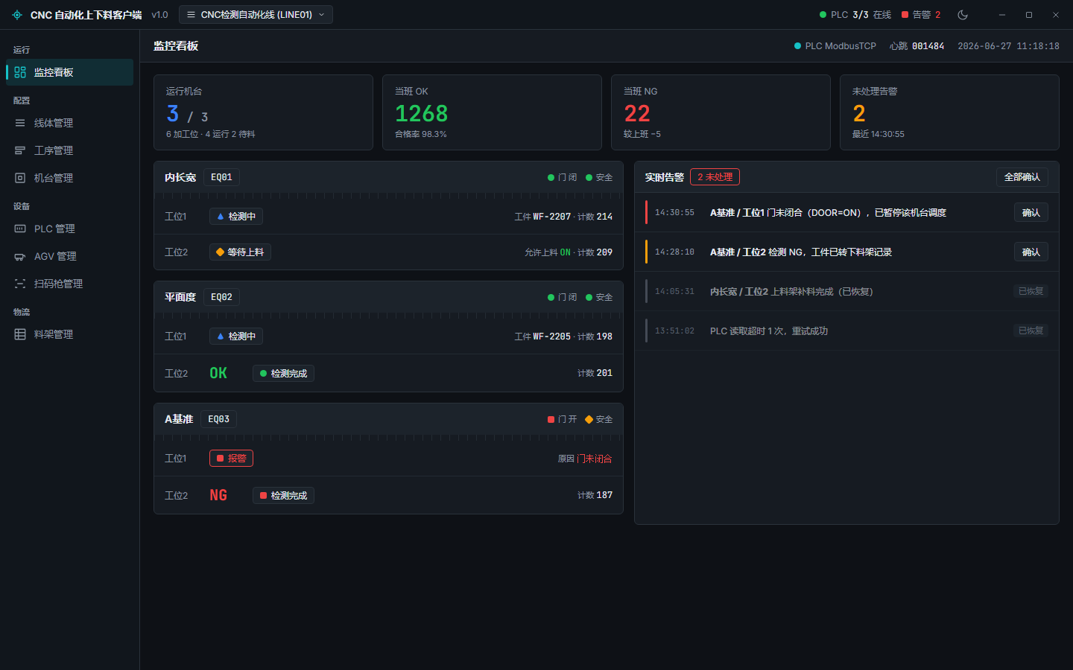
CNC 客户端
AI 编程模型测评
Claude Code Opus 4.8 vs GLM-5.2
差异对比 · 选型建议 · CNC 项目实测
汇报人：邬学瑞 2026 年 7 月

Slide 2
核心结论
GLM-5.2 不能替代 Opus，但可作为 Cursor 日常主力；
Opus 留给关键一次性任务。按场景分模型，而非二选一。
对比项 | Claude Opus 4.8 | GLM-5.2 | 差异
任务完成率 | 67% | 66% | 差 1%
首答正确率 Pass@1 | 领先 ~6 点 | 需多轮 | Opus 更稳
多轮后 Pass@3 | — | 接近 Opus | 可迭代场景划算
输出成本 | $75/M | $4.40/M | 便宜 ~17×
上下文 | 200K | 1M | 5 倍

Slide 3
两者核心差异
维度 | Claude Code Opus 4.8 | GLM-5.2
定位 | 关键任务专用（i9） | 日常 coding 主力（i5）
首答质量 | 一次到位，Pass@1 领先 | 需 2～3 轮迭代才接近
复杂工程 L4 | 架构 / 协议 / Agent 多步更强 | 超长马拉松仍有 ~13% 差距
长上下文 | 200K，大 Monorepo 受限 | 1M，跨文件搜索有优势
代码风格 | 极简 diff，少返工 | 倾向多迭代，Token 消耗更高
成本 | 高（$75/M 输出） | 低（$4.40/M，~17× 便宜）
部署 | 闭源订阅 | MIT 开源，可本地部署
决策口诀：能改、能迭代 → GLM ｜ 不能错、一次定 → Opus

Slide 4
什么任务用谁
场景 | 推荐 | 核心理由
CRUD / 业务逻辑 / API 对接 | GLM-5.2 | 可多轮迭代，Pass@3 接近 Opus，成本低
长文件重构 / 跨文件搜索 | GLM-5.2 | 1M 上下文，Opus 200K 的 5 倍
架构设计 / 多工程分层 | Opus 4.8 | L4 高难，首答更稳，少返工
工业协议 / 底层通信 | Opus 4.8 | 边界情况多，不能靠多轮碰运气
生产配置 / 安全代码 | Opus 4.8 | 无修正机会，Pass@1 决定成败
Agent 多步自主任务 | Opus 4.8 | 容错率低，一步错步步错
看图还原 UI | 视觉模型 | 两者均为纯文本模型

Slide 5
CNC 项目测评概况
WPF 工位机 · .NET 8 · 6 工程 · 17 表 · 8 页 · Modbus / FINS 双协议
进度：Phase 1～3、5 + FINS ✅ · Phase 4 状态机、Phase 6 联调 ⏳
项 | Claude Opus 4.8 | GLM-5.2
主导开发阶段 | Phase1-3/5 + FINS + UI + 文档 | Phase3补全/5/日常CRUD(估)
综合评分 /5（加权） | 4.34 | 3.70
首次可运行率 | 88% | 72%(估)
平均交互轮次 / 任务 | 5.6 轮 | 8.5 轮(估)
L4 高难均分（A+D） | 4.65 | 3.65
L2 常规均分（E+F+H） | 4.43 | 4.00
主界面
Phase 1 主壳 + 导航
请放入
01-cursor-dev.png
Cursor 开发
依据 progress.md Session 1～18
Agent / 模型切换

Slide 6
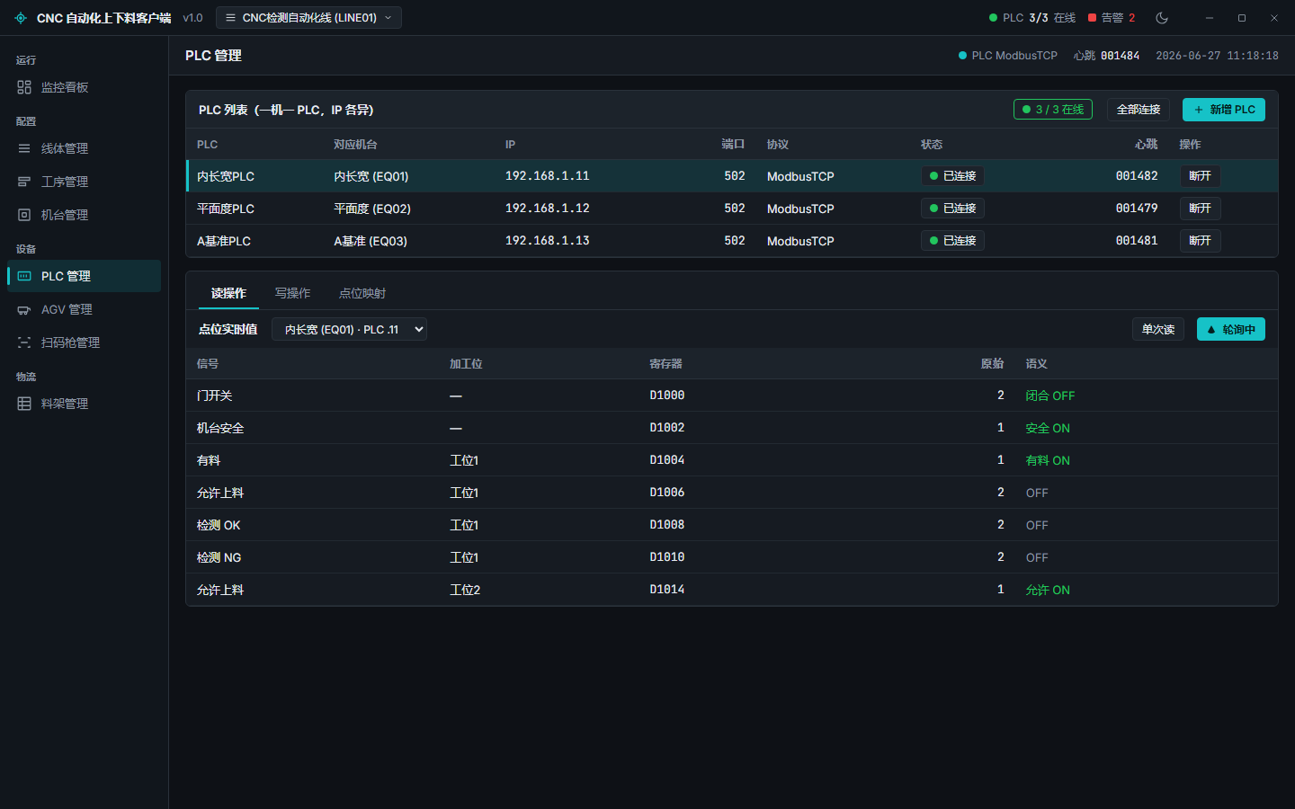
开发过程截图 · 上
请放入
01-cursor-dev.png
Cursor 开发界面
主界面 · 深色工业风
PLC 管理 · 读写/点位
AI 辅助编码：模型切换 / Agent 对话
Phase 1 六工程 + WPF 主壳 · 8 页导航
Phase 2 · 3 PLC 在线 · Modbus/FINS 双协议

Slide 7
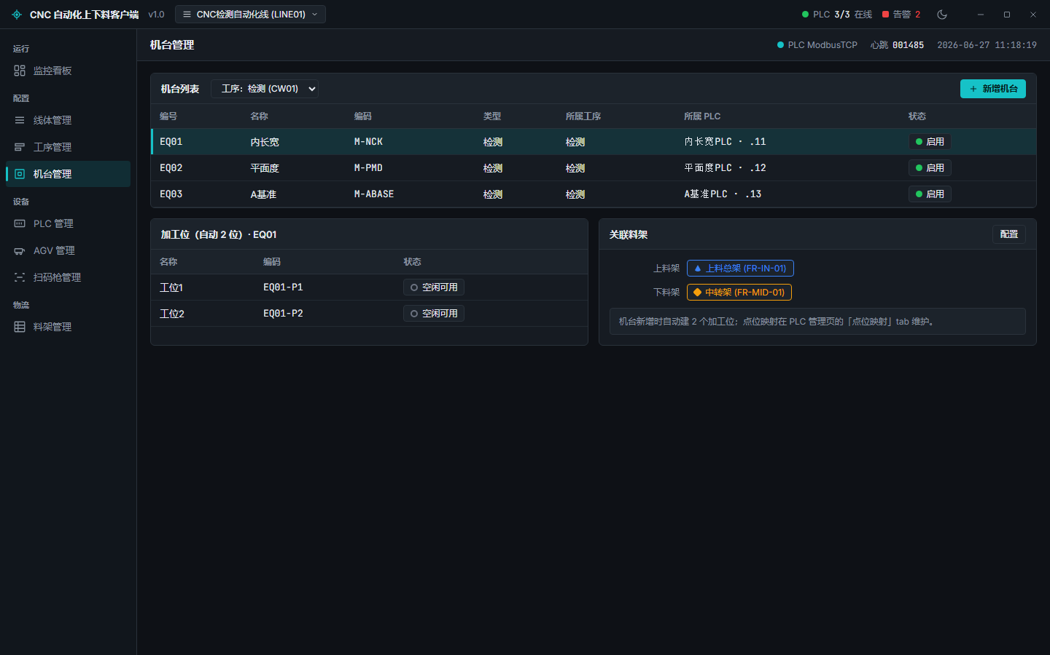
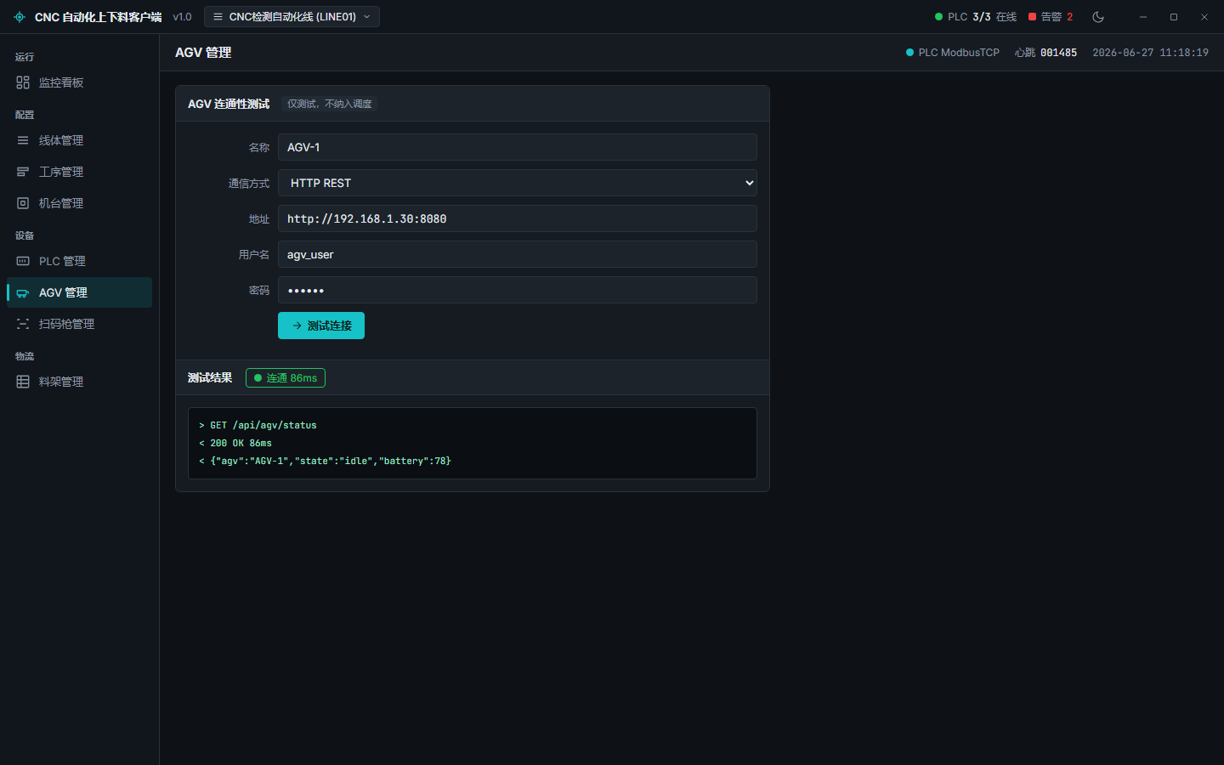
开发过程截图 · 下
请放入
06-build-terminal.png
配置管理 CRUD
外设测试页
构建验证
Phase 3 · 线体/工序/机台/料架 · 引用校验
Phase 5 · AGV / 扫码枪 · 原型还原
dotnet build 0 警告 0 错误
真实 WPF 截图可覆盖原型占位图 · 素材目录：docs/ppt-assets/

Slide 8
CNC 用例得分
编号 | 场景 | 难度 | Opus | GLM-5.2 | 差异一句话
A | Phase 1 六工程架构 | L4 | 5.0 | 4.0 | Opus一次build通过
B | Phase 2 PLC 管理 | L3 | 4.3 | 3.3 | 写流水/引用校验更完整
C | Phase 3 配置 CRUD | L3 | 4.3 | 3.7 | 软删过滤经4轮补全
D | FINS/UDP 协议 | L4 | 4.3 | 3.3 | 手写协议+现场边界
E | AGV/扫码枪页 | L2 | 4.0 | 4.0 | L2差距最小
F | XAML 栈溢出修复 | L2 | 5.0 | 4.0 | Opus 1轮定位根因
G | UI 工业风重设计 | L3 | 4.0 | 3.3 | 多文件XAML同步
H | 文档整合 | L2 | 4.3 | 4.0 | 文档GLM性价比较好
请放入
06-build-terminal.png
PLC 页
配置 CRUD
构建通过
用例 B/D
用例 C
首次可用率

Slide 9
本项目选型建议
场景 | 本项目推荐 | 实测依据
架构 / 多工程分层 | Opus 4.8 | 用例 A：5.0 vs 4.0
工业协议 Modbus / FINS | Opus 4.8 | 用例 D：4.3 vs 3.3
CRUD + UI 页面 | GLM-5.2 | 用例 C/E：L2-L3 差距≤0.6
Bug 定位与修复 | Opus 4.8 | 用例 F：1轮 vs 估2轮
文档 / 方案撰写 | GLM-5.2 | 用例 H：4.3 vs 4.0
Cursor 策略：日常 CRUD/文档切 GLM-5.2 → 架构/协议/FINS/关键 Bug 切 Opus
综合分 Opus 4.34 vs GLM 3.70 · Phase4 状态机完成后补测 L4

Slide 10
Q&A
Q：GLM-5.2 能全替 Opus 吗？
A：不能。L4 高难和 Pass@1 场景 Opus 仍领先；差 1% 能力，差 17× 成本。
Q：为什么不在 Cursor 里统一用一个？
A：日常 CRUD 用 GLM 省成本；架构/协议/安全代码用 Opus 保质量。
Q：怎么试 GLM 是否适合我们？
A：Cursor 切 GLM-5.2，挑 CRUD 任务，看 build 通过 + 几轮迭代。
Q：结论什么时候更新？
A：Phase 4 状态机、Phase 6 联调完成后补测并更新截图与得分。

